Slide 1
„EL VA ÎNTOARCE INIMILE...”
Studiul 13 pentru 29 Iunie 2019

Slide 2
„Iată, vă voi trimite pe prorocul Ilie înainte de a veni ziua Domnului, ziua aceea mare şi înfricoşată. El va întoarce inima părinţilor spre copii şi inima copiilor spre părinţii lor, ca nu cumva, la venirea Mea, să lovesc ţara cu blestem!” (Maleahi 4:5,6)

Slide 3
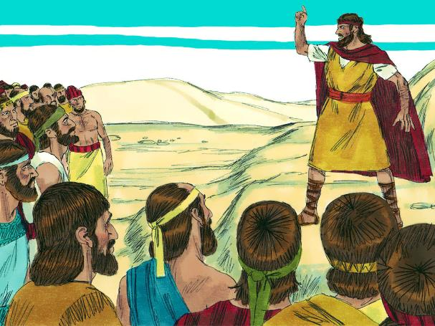
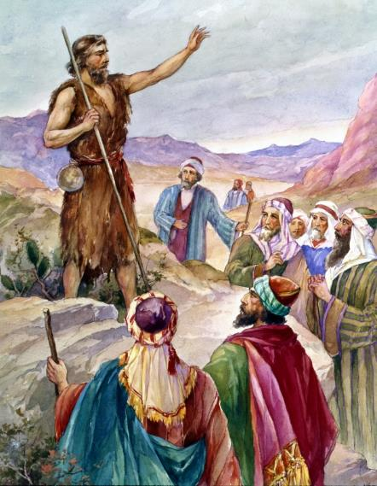
„Înainte de a veni ziua Domnului,” Ilie vine, în mod figurat, ca să întoarcă inimile părinţilor spre copii şi inimile copiilor spre părinţi.
Un popor este chemat să împlinească misiunea lui Ilie înainte de a doua venire a lui Isus.
Cum a reconciliat Ilie familiile? Cum a făcut-o Ioan Botezătorul? Cum ar trebui să o facem noi în ziua de azi?
O profeţie despre reconciliere: Maleahi 4:5-6
Un model al reconcilierii: Ilie
Ilie şi familia (1 Împăraţi 17)
Ilie şi biserica (1 Împăraţi 18)
Împlinirea profeţiei: Ioan Botezătorul
Reconcilierea în timpurile de pe urmă: Ilie de azi

Slide 4
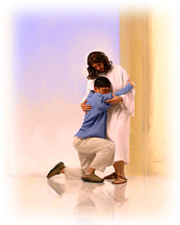
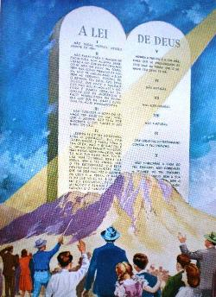
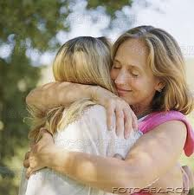
O PROFEŢIE DESPRE RECONCILIERE
'Iată, vă voi trimite pe prorocul Ilie înainte de a veni ziua Domnului, ziua aceea mare şi înfricoşată. El va întoarce inima părinţilor spre copii şi inima copiilor spre părinţii lor, ca nu cumva, la venirea Mea, să lovesc ţara cu blestem !”’
(Maleahi 4:5-6)
Reconcilierea din această profeţie are mai multe aspecte:
Reconcilierea cu Dumnezeu, pe Tatăl cu copii Lui
Dumnezeu îşi iartă copii şi îi încurajează să se întoarcă la El (Maleahi 7:18-19; Isaia 44:22)
Reconcilierea copiilor cu moştenirea părinţilor lor
Dedicarea la legământul strămoşilor noştri cu Dumnezeu (Deuteronomul 4:29-31)
Reconcilierea părinţilor cu copii
Restaurarea păcii şi înţelegerii în familie (Proverbe 4:3-4)

Slide 5
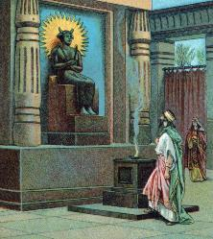
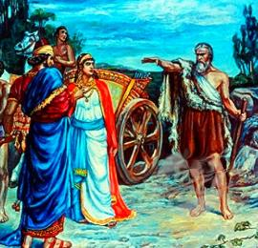
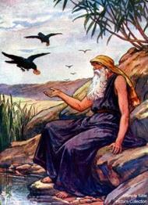
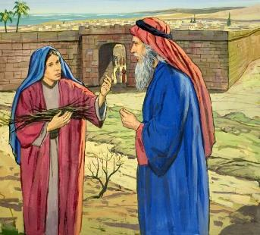
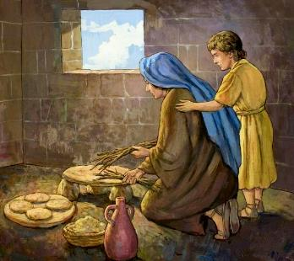
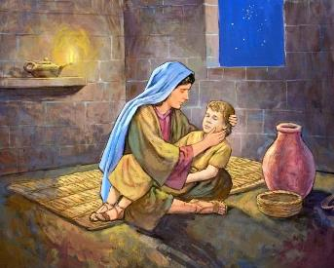
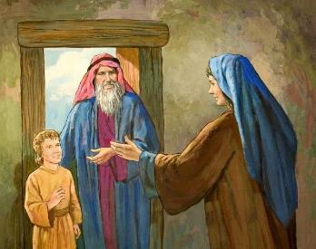
ILIE ŞI FAMILIA
'„Scoală-te, du-te la Sarepta , care ţine de Sidon, şi rămâi acolo. Iată că am poruncit acolo unei femei văduve să te hrănească.” ‘ (1 Împăraţilor 17:9)
Regatul lui Israel l-a părăsit pe Dumnezeu. Aceştia şi-au schimbat învăţăturile care înălţau căsătoria, familia şi sexualitatea sănătoasă cu practici care încurajau prostituţia, incestul şi perversiunea sexuală.
Ilie a fost chemat ca să condamne acea situaţie şi a trebuit să fugă ca să-şi scape viaţa.
Când seceta s-a înrăutăţit, el a fost trimis la o văduvă care l-a găzduit.
Credinţa ei era puternică (Luca 4:26), dar ea a crezut că fiul ei a murit ca o consecinţă a păcatelor ei (Mica 6:7).
Puterea lui Dumnezeu poate restaura familii şi credinţa în Dumnezeu şi în Cuvântul Lui, a înviat din nou în inima ei.

Slide 6
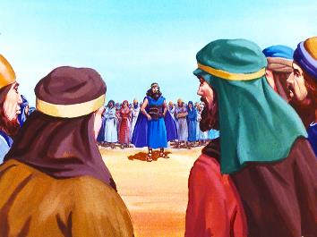
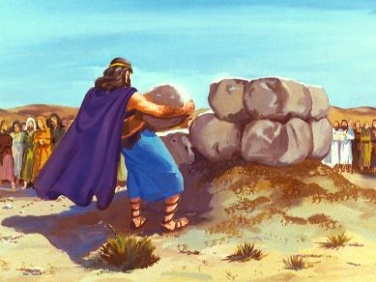
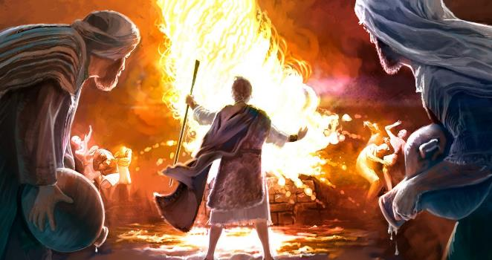
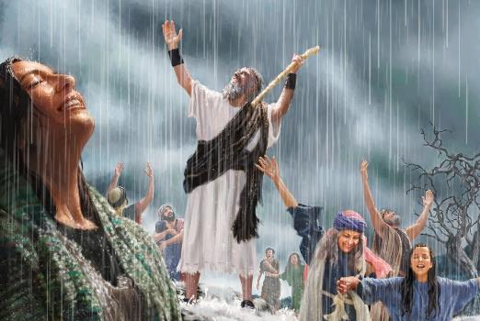
ILIE ŞI BISERICA
'Ilie a zis atunci întregului popor: „Apropiaţi-vă de mine!” Tot poporul s-a apropiat de el. Şi Ilie a dres altarul Domnului, care fusese sfărâmat. ‘ (1 Împăraţilor 18:30)
Primul lucru pe care l-a făcut Ilie a fost să-i invite pe oameni să se apropie de el. Isus ne invită de asemenea să ne apropiem de El (Matei 11:28).
În al doilea rând, a reparat altarul. Sunt altare care ar trebui restaurate în viaţa ta? Cum este altarul familiei tale?
În final, foc a căzut din cer la momentul jertfei de seară. Focul nu a venit peste păcătoşi, ci peste sacrificiu (Isus). Oamenii (biserica) au izbucnit în laude şi au abandonat păcatul (omorându-i astfel pe falşii preoţi).
Oamenii şi-au întors inimile către Domnul şi astfel, râuri de necuvântări au coborât pe pământ.

Slide 7
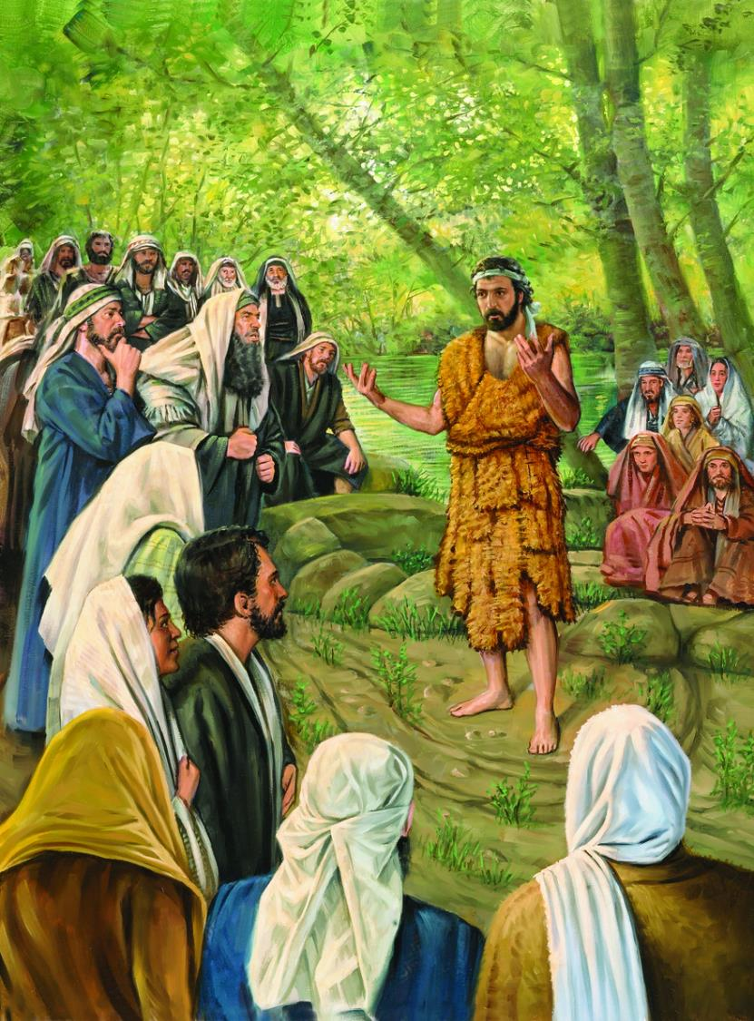
IOAN BOTEZĂTORUL
Ioan şi-a împlinit misiunea de reconciliere prin predicarea a două principii:
'Şi, dacă vreţi să înţelegeţi, el (Ioan) este Ilie, care trebuia să vină.‘ (Matei 11:14)
Pocăinţa (Matei 3:1-2)
Schimbarea comportamentului (Matei 3:8)
Ioan i-a îndrumat pe în primul rând la împăcare cu Dumnezeu. Apoi, cu ajutorul Lui, să caute sfinţenia (aşa cum ştiau înaintaşii lor).
Atunci când ne schimbăm comportamentul ne putem împăca unii cu alţii.
Astfel Ioan a pregătit poporul să-l primească pe Mântuitor. Acesta a fost atât de eficient încât până şi ucenicii lui l-au părăsit ca să-L urmeze pe Isus (Ioan 1:35-37).

Slide 8
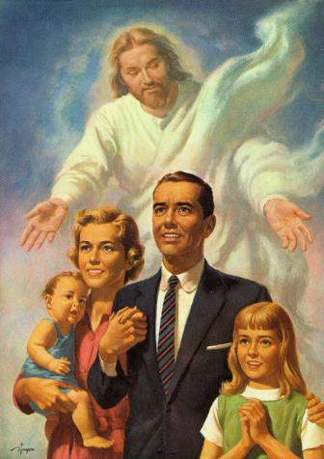
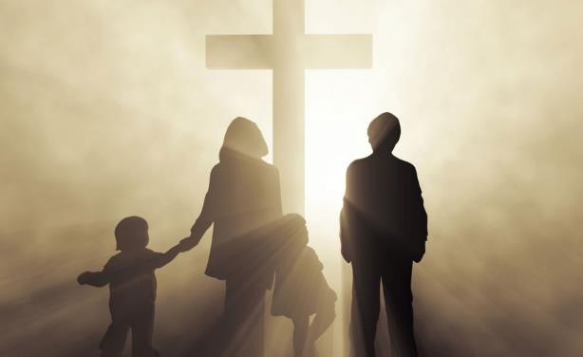
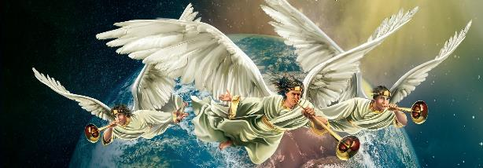
'Va merge înaintea lui Dumnezeu, în duhul şi puterea lui Ilie, ca să întoarcă inimile părinţilor la copii şi pe cei neascultători, la umblarea în înţelepciunea celor neprihăniţi, ca să gătească Domnului un norod bine pregătit pentru El.”‘ (Luca.1:17)
ILIE DE AZI
Tatăl nostru ceresc a întors inimile copiilor Lui către El şi a întors inimile copiilor Lui unii către alţii prin Crucea lui Hristos. Apoi ne-a dat sarcina reconcilierii nouă (2 Cor 5:18).
Noi trebuie să pregătim un popor care să-l primească pe Isus la a doua Sa venire.
Mesajul nu va prinde dacă mesagerii nu trăiesc după cum predică.
Cea mai puternică mărturie este o viaţă personală şi de familie care arată pocăinţă, adevărată convertire, dragoste şi grijă veritabilă de alţii.

Slide 9
Când lucrările noastre ca popor corespund cu mărturisirea noastră de credinţă, vom vedea adus la îndeplinire mult mai mult decât acum. Când avem bărbaţi tot aşa de consacraţi ca Ilie, posedând credinţa pe care a posedat-o el, vom vedea că Dumnezeu ni Se va descoperi şi nouă aşa cum S-a descoperit bărbaţilor din vechime. Când avem oameni care, în timp ce îşi recunosc lipsurile, se vor ruga stăruitor la Dumnezeu cum a făcut Iacov, vom vedea aceleaşi rezultate. Omul va primi putere de la Dumnezeu ca răspuns la rugăciunea credinţei. [...] Noi trebuie să avem un corp de pastori convertiţi şi atunci vom vedea lumina lui Dumnezeu şi puterea Lui care ajută tuturor eforturilor noastre.
E.G.W. (Mărturii pentru comunitate,vol.4, pag. 402)

Slide 10
Astăzi, în spiritul şi puterea lui Ilie şi a lui Ioan Botezătorul, solii rânduiţi de Dumnezeu atrag atenţia unei lumii în pragul judecăţii la evenimentele solemne, gata să aibă loc în legătură cu orele de încheiere ale timpului de har şi arătarea lui Isus Hristos ca Împărat al împăraţilor şi ca Domn al domnilor. În curând, orice om urmează să fie judecat pentru faptele făcute în trup. Ceasul judecăţii lui Dumnezeu a sosit, şi asupra membrilor bisericii Sale de pe pământ zace răspunderea solemnă de a da avertizarea acelora care stau chiar în pragul distrugerii veşnice. Fiecărei fiinţe omeneşti din lumea largă, care va lua aminte, trebuie să i se explice clar principiile care sunt în joc în lupta cea mare, care se duce, principii de care depind destinele lumii întregi.
E.G.W. (Profeţi şi Regi, cap. 59, pag. 716)

